Slide 1


Slide 2




Notes:
Hương Thảo – Zalo 0972.115.126 – Các nick khác đều là giả mạo, ăn cắp chất xám

Slide 3






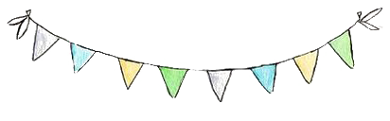





Slide 4





04
00
01
02
05
03
Quy tắc viết tên của các cơ quan, tổ chức là gì?
1
Viết hoa chữ cái đầu của từng bộ phận tạo nên
1 cái bút

Slide 5


04
00
01
02
05
03
Đâu là tên cơ quan tổ chức?
Trần Quốc Toản, Hà Đông, Củ Chi, Bộ Giáo dục và Đào tạo
2
A. Trần Quốc Toản
B. Hà Đông
TÊN PHẦN QUÀ/
1 tràng vỗ tay
D. Bộ Giáo dục và Đào tạo
C. Củ Chi

Slide 6


04
00
01
02
05
03
Đâu là tên người:
Trường Tiểu học Nguyễn Du, Bộ Tài chính, Đinh Bộ Lĩnh
3
A. Trường Tiểu học Nguyễn Du
B. Bộ Tài chính
1 cái kẹo mút
C. Đinh Bộ Lĩnh

Slide 7




Slide 8


Biết động từ là từ chỉ hoạt động, trạng thái của sự vật
Tìm được động từ trong các câu tục ngữ
Đặt được câu có chứa động từ phù hợp

Slide 9
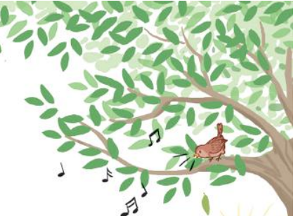
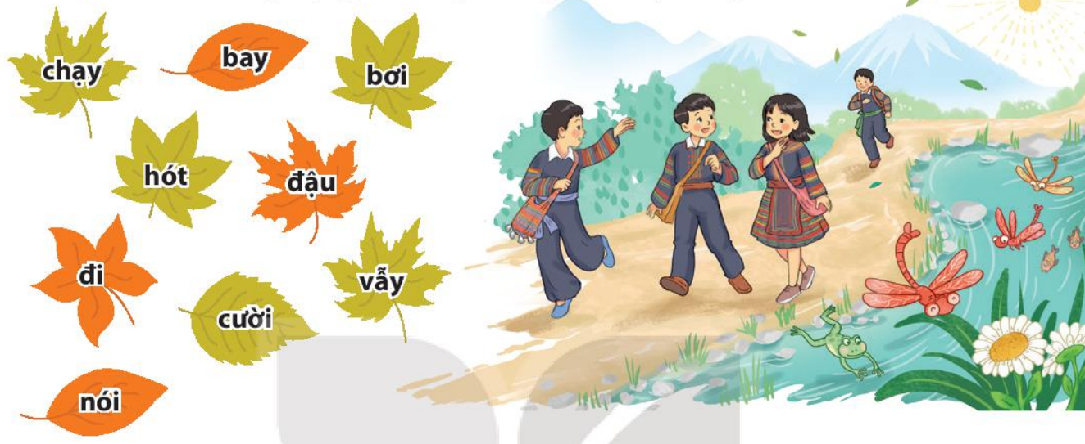
1. Tìm từ chỉ hoạt động thích hợp với người và vật trong tranh.
Notes:
Hương Thảo – Zalo 0972.115.126 – Các nick khác đều là giả mạo, ăn cắp chất xám

Slide 10

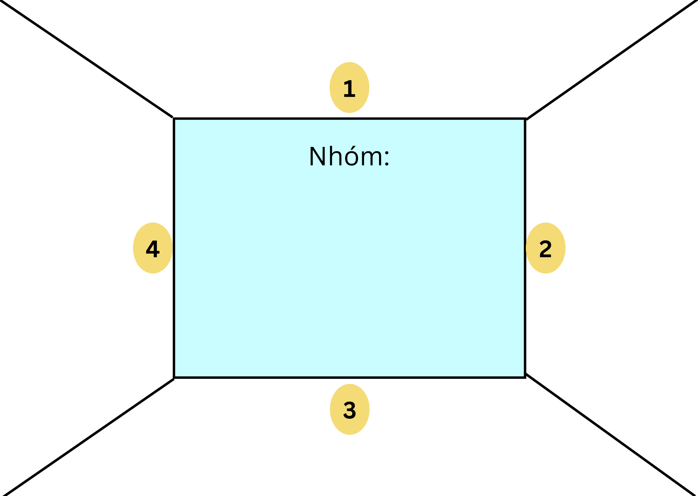
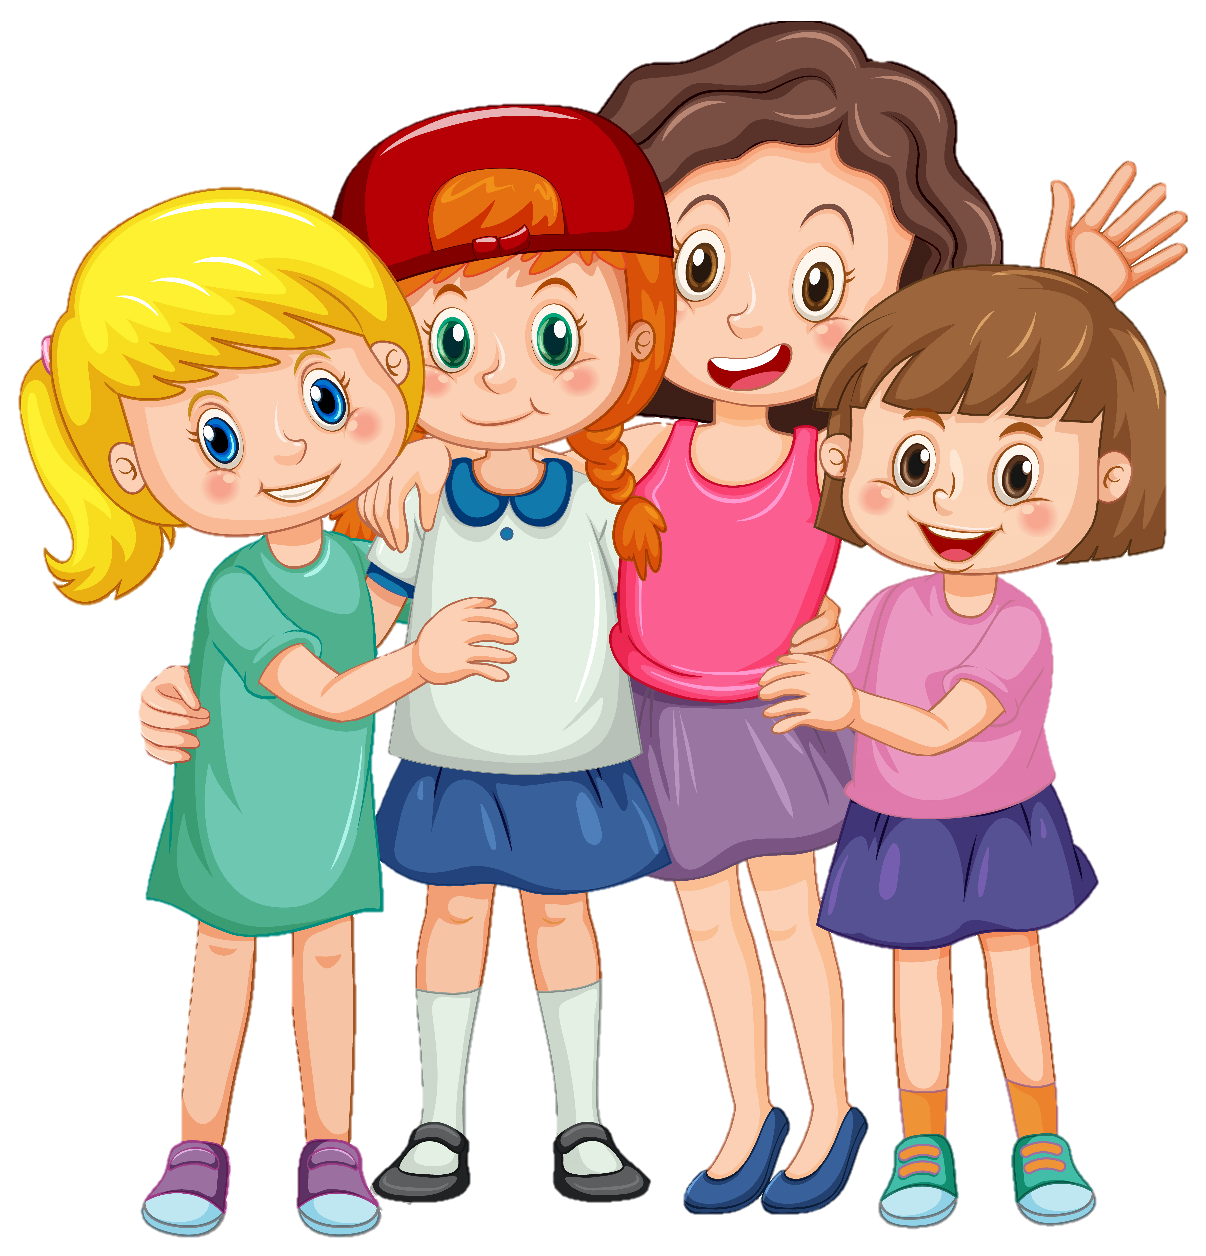
Thảo luận và ghi kết quả vào bảng nhóm

Slide 11










Slide 12



Các từ:
- nhìn
- đi
- chạy
- bơi
- bay
….
Là những từ chỉ hoạt động, trạng thái của sự vật
Khái niệm
ĐỘNG TỪ

Slide 13
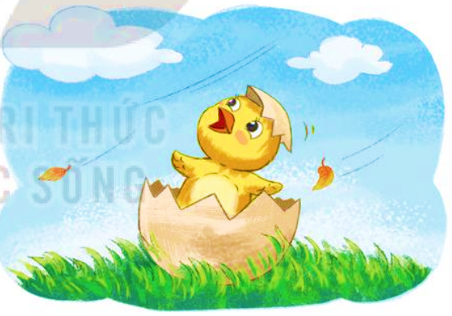
2. Các từ in đậm trong đoạn thơ dưới đây có điểm gì chung?
Trời xanh mà tôi yêu
Trời xanh ấy mang theo
Cả nỗi lo nỗi sợ:
Tôi lo bão lo gió
Tôi sợ cắt sợ diều
Thoáng bóng nó nơi nào
Tôi nấp ngay cánh mẹ...
(Xuân Quỳnh)

Slide 14

Điểm chung của:
Yêu, lo, sợ
Các bạn khác
Lắng nghe – góp ý - bổ sung
Notes:
Hương Thảo – Zalo 0972.115.126 – Các nick khác đều là giả mạo, ăn cắp chất xám

Slide 15

Điểm chung của:
Yêu, lo, sợ
Cả 3 động từ đều diễn tả cảm xúc/trạng thái tình cảm/cảm xúc của gà con.
Cả 3 động từ không thể hiện qua cử động mà diễn tả cảm xúc bên trong.

Slide 16

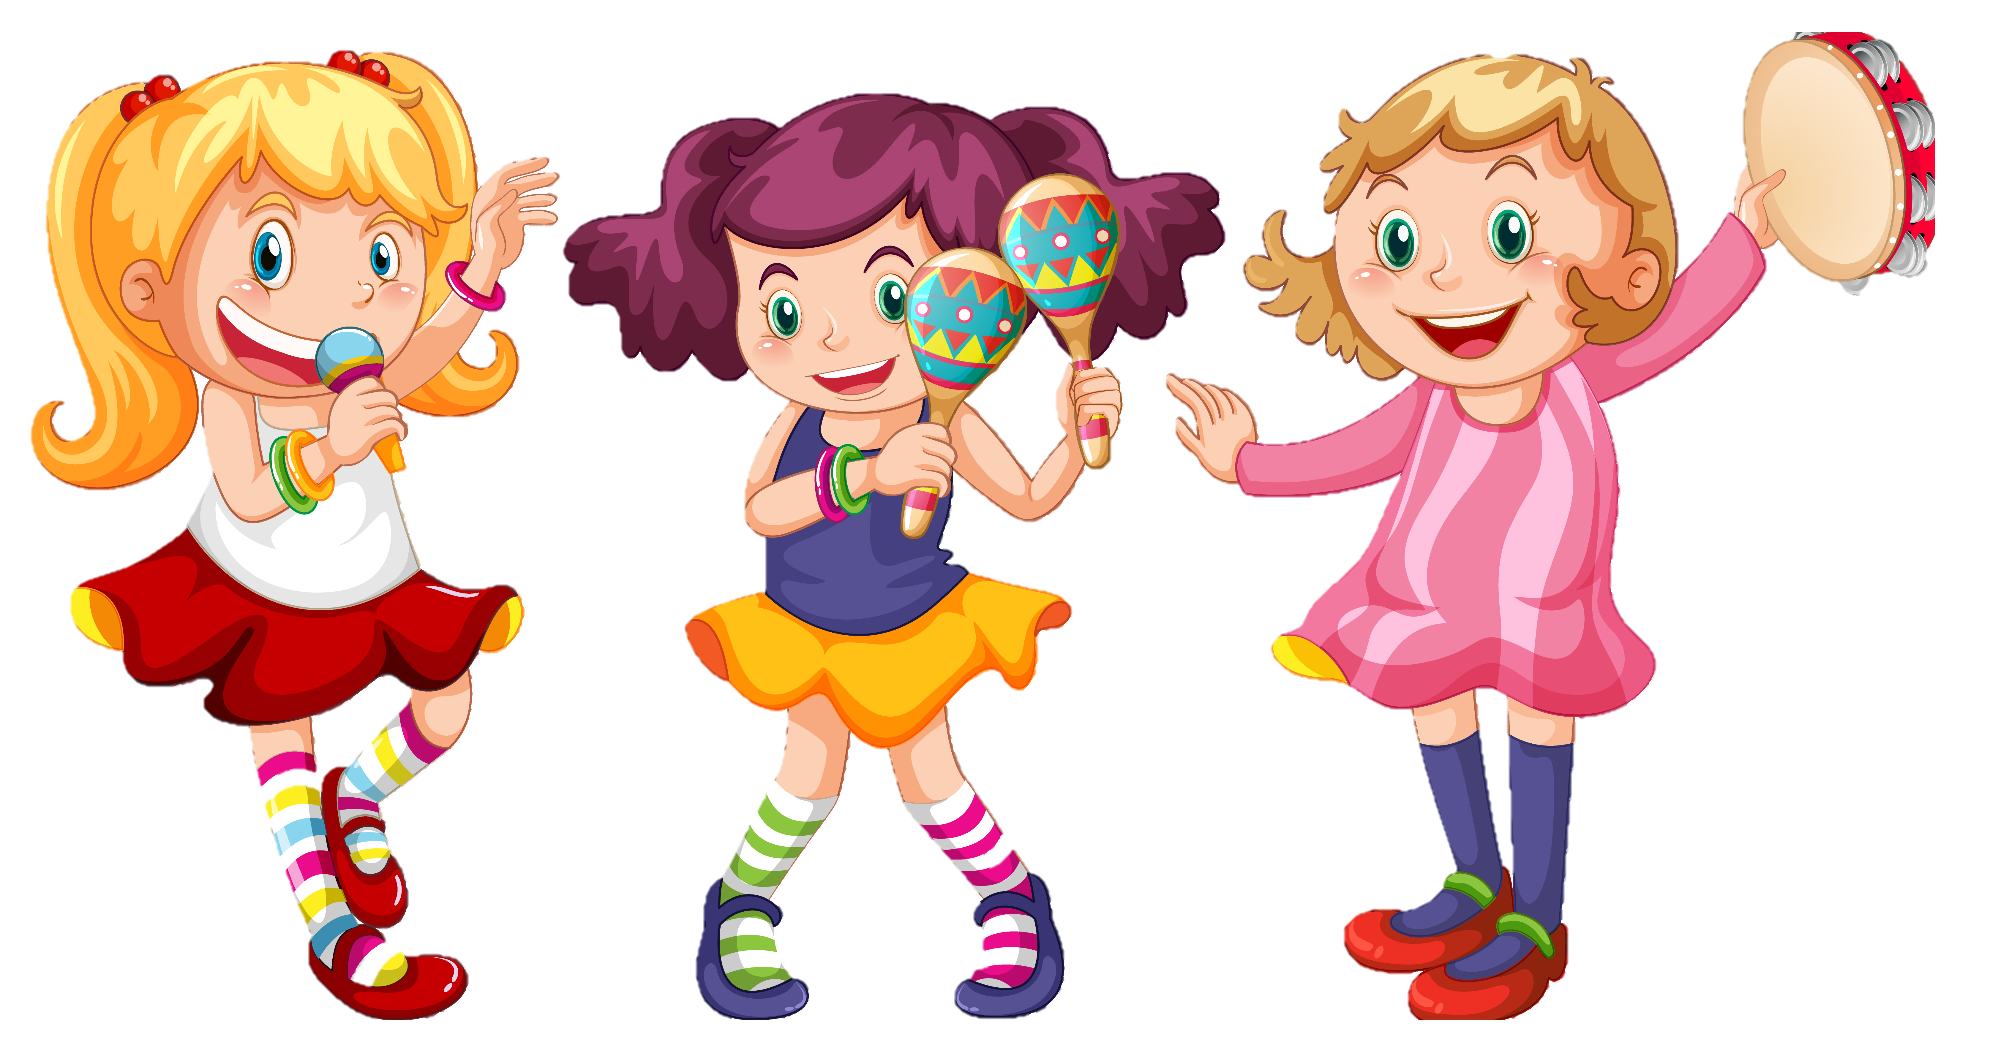
Động từ là từ chỉ hoạt động, trạng thái của sự vật.

Slide 17
Động từ chỉ hoạt động
đi, chạy, viết, cười, đọc, giặt, chơi, ăn, uống, nói, múa, ….
Động từ chỉ trạng thái
yêu, thương, vui, buồn, ngủ, thức, sợ, tức giận,…

Slide 18
3. Tìm động từ trong các câu tục ngữ dưới đây:
a. Yêu trẻ, trẻ đến nhà.
b. Thương người như thể thương thân.
c. Uống nước nhớ nguồn.
d. Đi một ngày đàng, học một sàng khôn.

Slide 19



SƯU TẦM VỎ SÒ
Bộ sưu tập vỏ sò của mình còn thiếu 4 vỏ nữa là hoàn chỉnh. Các bạn hãy giúp mình tìm 4 vỏ sò này bằng cách trả lời đúng nhé !
Notes:
Hương Thảo – Zalo 0972.115.126 – Các nick khác đều là giả mạo, ăn cắp chất xám

Slide 20
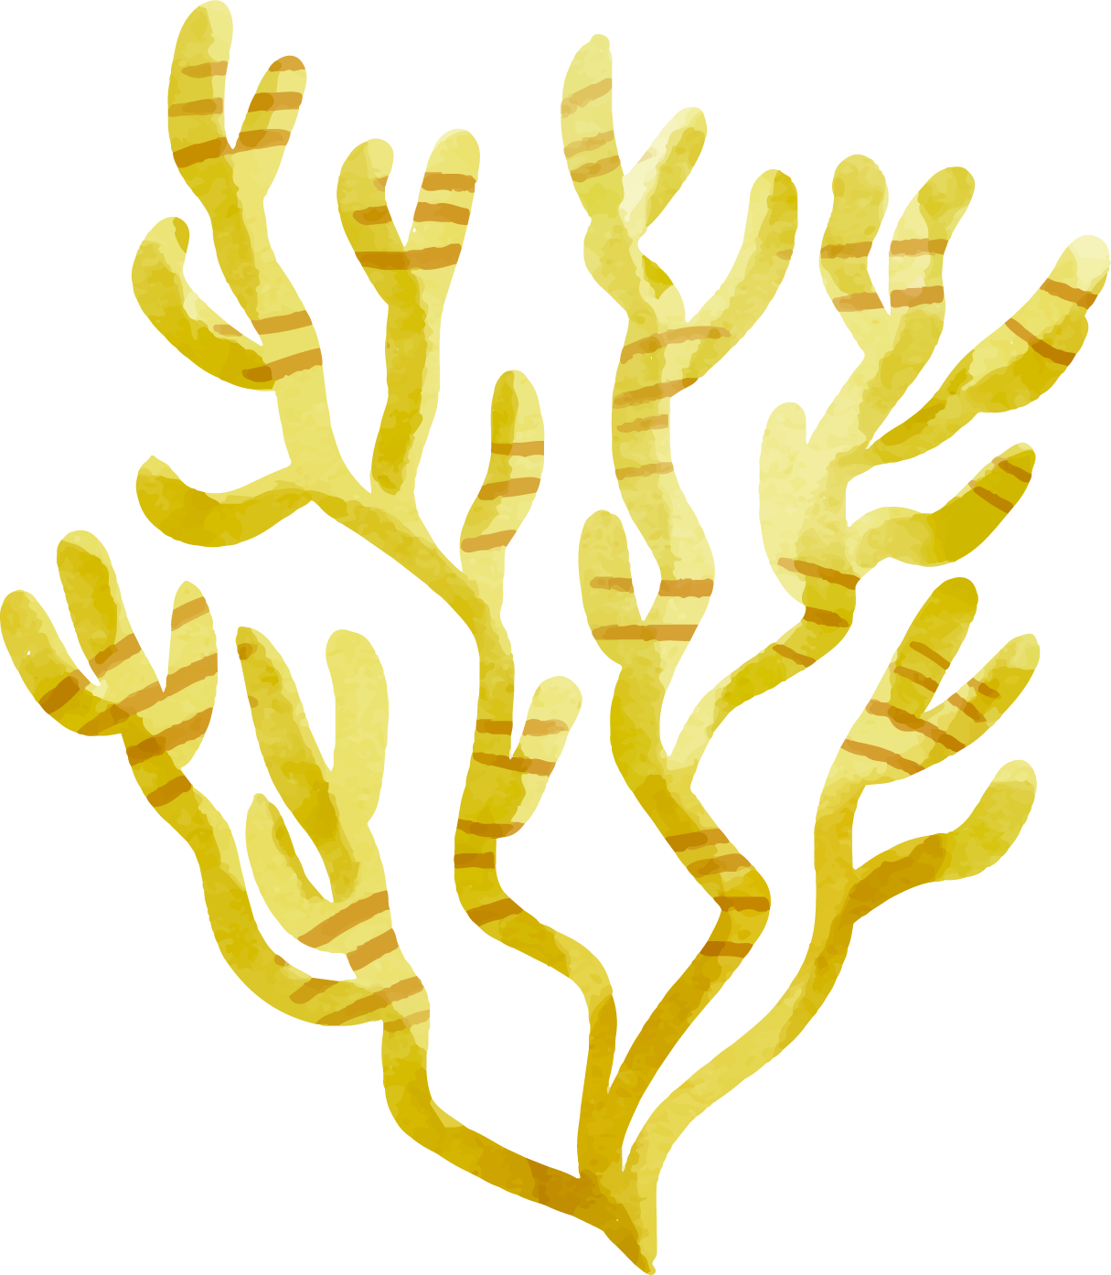

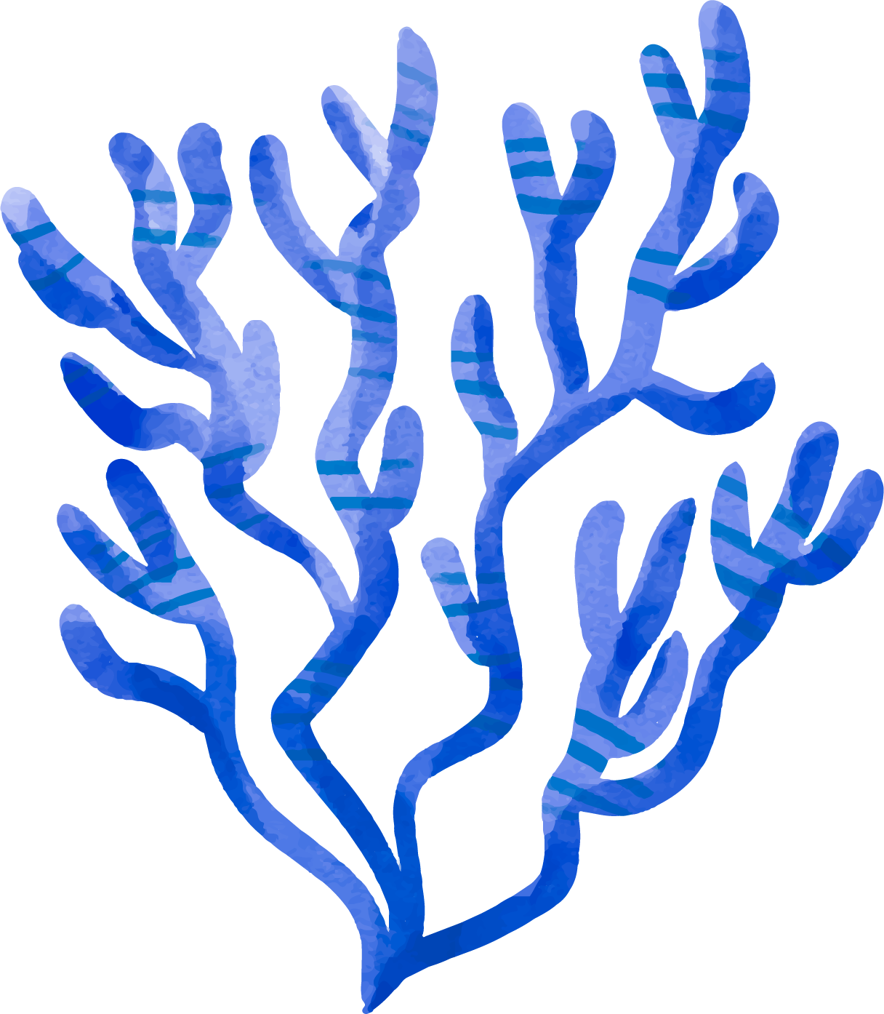


Tìm động từ trong các câu tục ngữ:
a. Yêu trẻ, trẻ đến nhà.
Đáp án: Yêu, đến

Slide 21
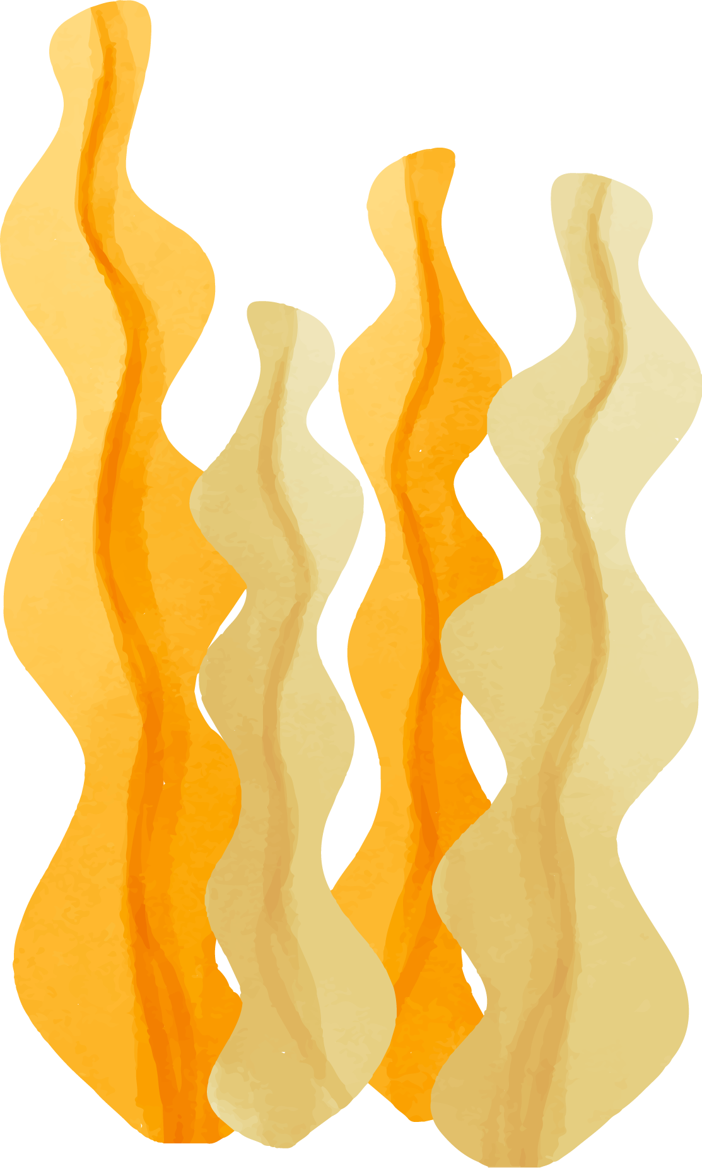
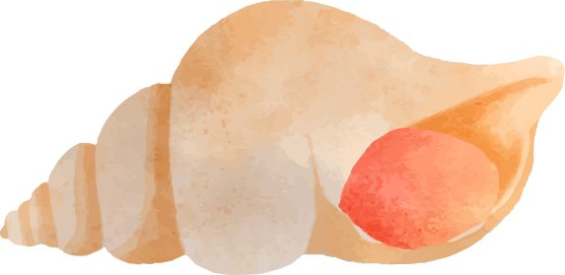
Tìm động từ trong các câu tục ngữ:
b. Thương người như thể thương thân.
Đáp án: Thương

Slide 22
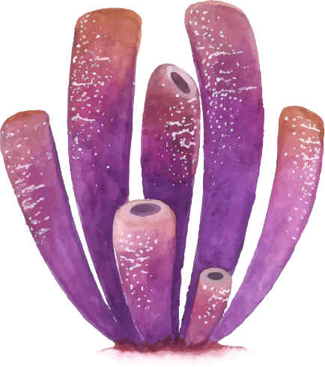

Tìm động từ trong các câu tục ngữ:
c. Uống nước nhớ nguồn.
Đáp án: Uống, nhớ

Slide 23
Tìm động từ trong các câu tục ngữ:
d. Đi một ngày đàng, học một sàng khôn.
Đáp án: Đi, học

Slide 24
Bộ sưu tập vỏ sò của mình đã hoàn chỉnh rồi. Cảm ơn các bạn nhiều nhé !!!

Slide 25
4. Dựa vào tranh ở bài 1, đặt câu có chứa 1 - 2 động từ.

Slide 26
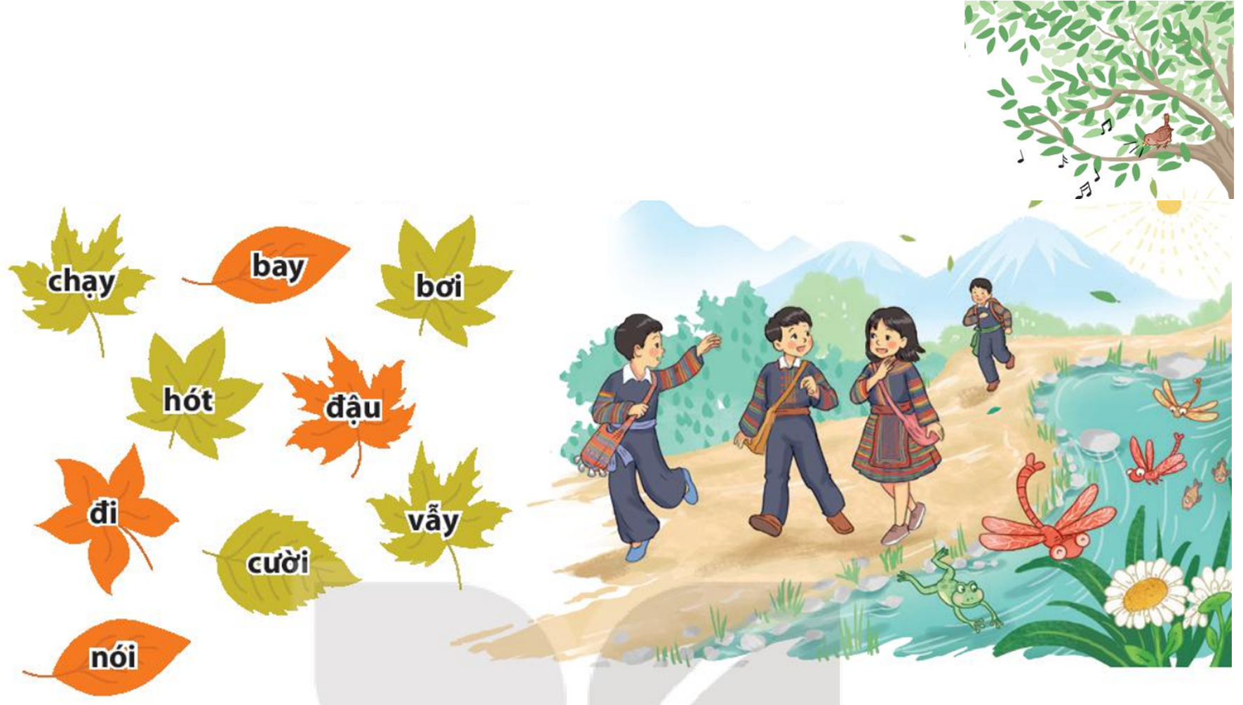
Nêu động từ chỉ hoạt động, trạng thái của người và vật trong tranh
Các bạn HS: đi học, gọi, hỏi, kể, yêu quý…
Các vật: rơi, chảy, nở

Slide 27



Mỗi bạn tìm động từ, đặt 1 -2 câu chứa động từ
THẢO LUẬN NHÓM BỐN
Thống nhất ý kiến trong nhóm.
Chia sẻ kết quả trước lớp.
Notes:
Hương Thảo – Zalo 0972.115.126 – Các nick khác đều là giả mạo, ăn cắp chất xám

Slide 28



Slide 29
Trên cành cây, chim hót líu lo.
Các bạn nhỏ đang đi học.
Những bông hoa đua nở tươi thắm.

Slide 30
Trên cành cây, chim hót líu lo.
Các bạn nhỏ đang đi học.
Những bông hoa đua nở tươi thắm.

Slide 31
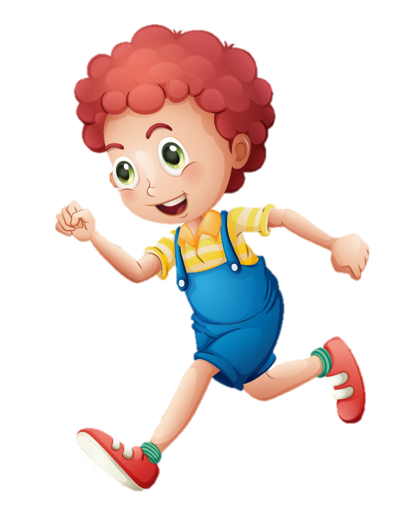


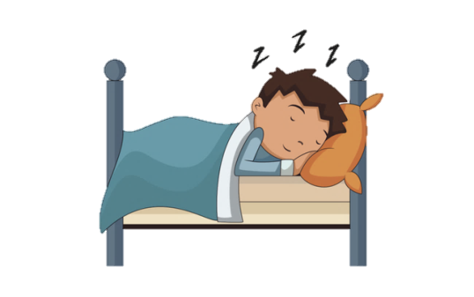

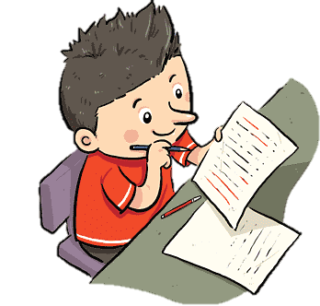


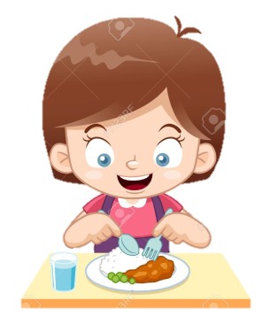


SƠ ĐỒ TƯ DUY
Động từ
chỉ hoạt động
Các từ:
- nhìn
- nghĩ
- thấy
- đổ (xuống)
- bay
Ví dụ:
Ăn, ngủ, chạy,…
Là những từ chỉ hoạt động, trạng thái của sự vật
Khái niệm
Phân loại
ĐỘNG TỪ
Động từ
chỉ trạng thái
Dấu hiệu
nhận biết
Đi với những từ: đang , đã, sẽ,…
Đặt câu
Em đang ăn cơm.
đang
Ví dụ:
Yêu, ghét, giận, vui,…
Ví dụ:
Em đang ăn cơm.
Em đã làm bài xong.

Slide 32


GV ĐIỀN VÀO ĐÂY
GV ĐIỀN VÀO ĐÂY
GV ĐIỀN VÀO ĐÂY
GV ĐIỀN VÀO ĐÂY

Slide 33


